Slide 1
Влияние загрязнения окружающей среды на здоровье человека
2019 г.

Slide 2
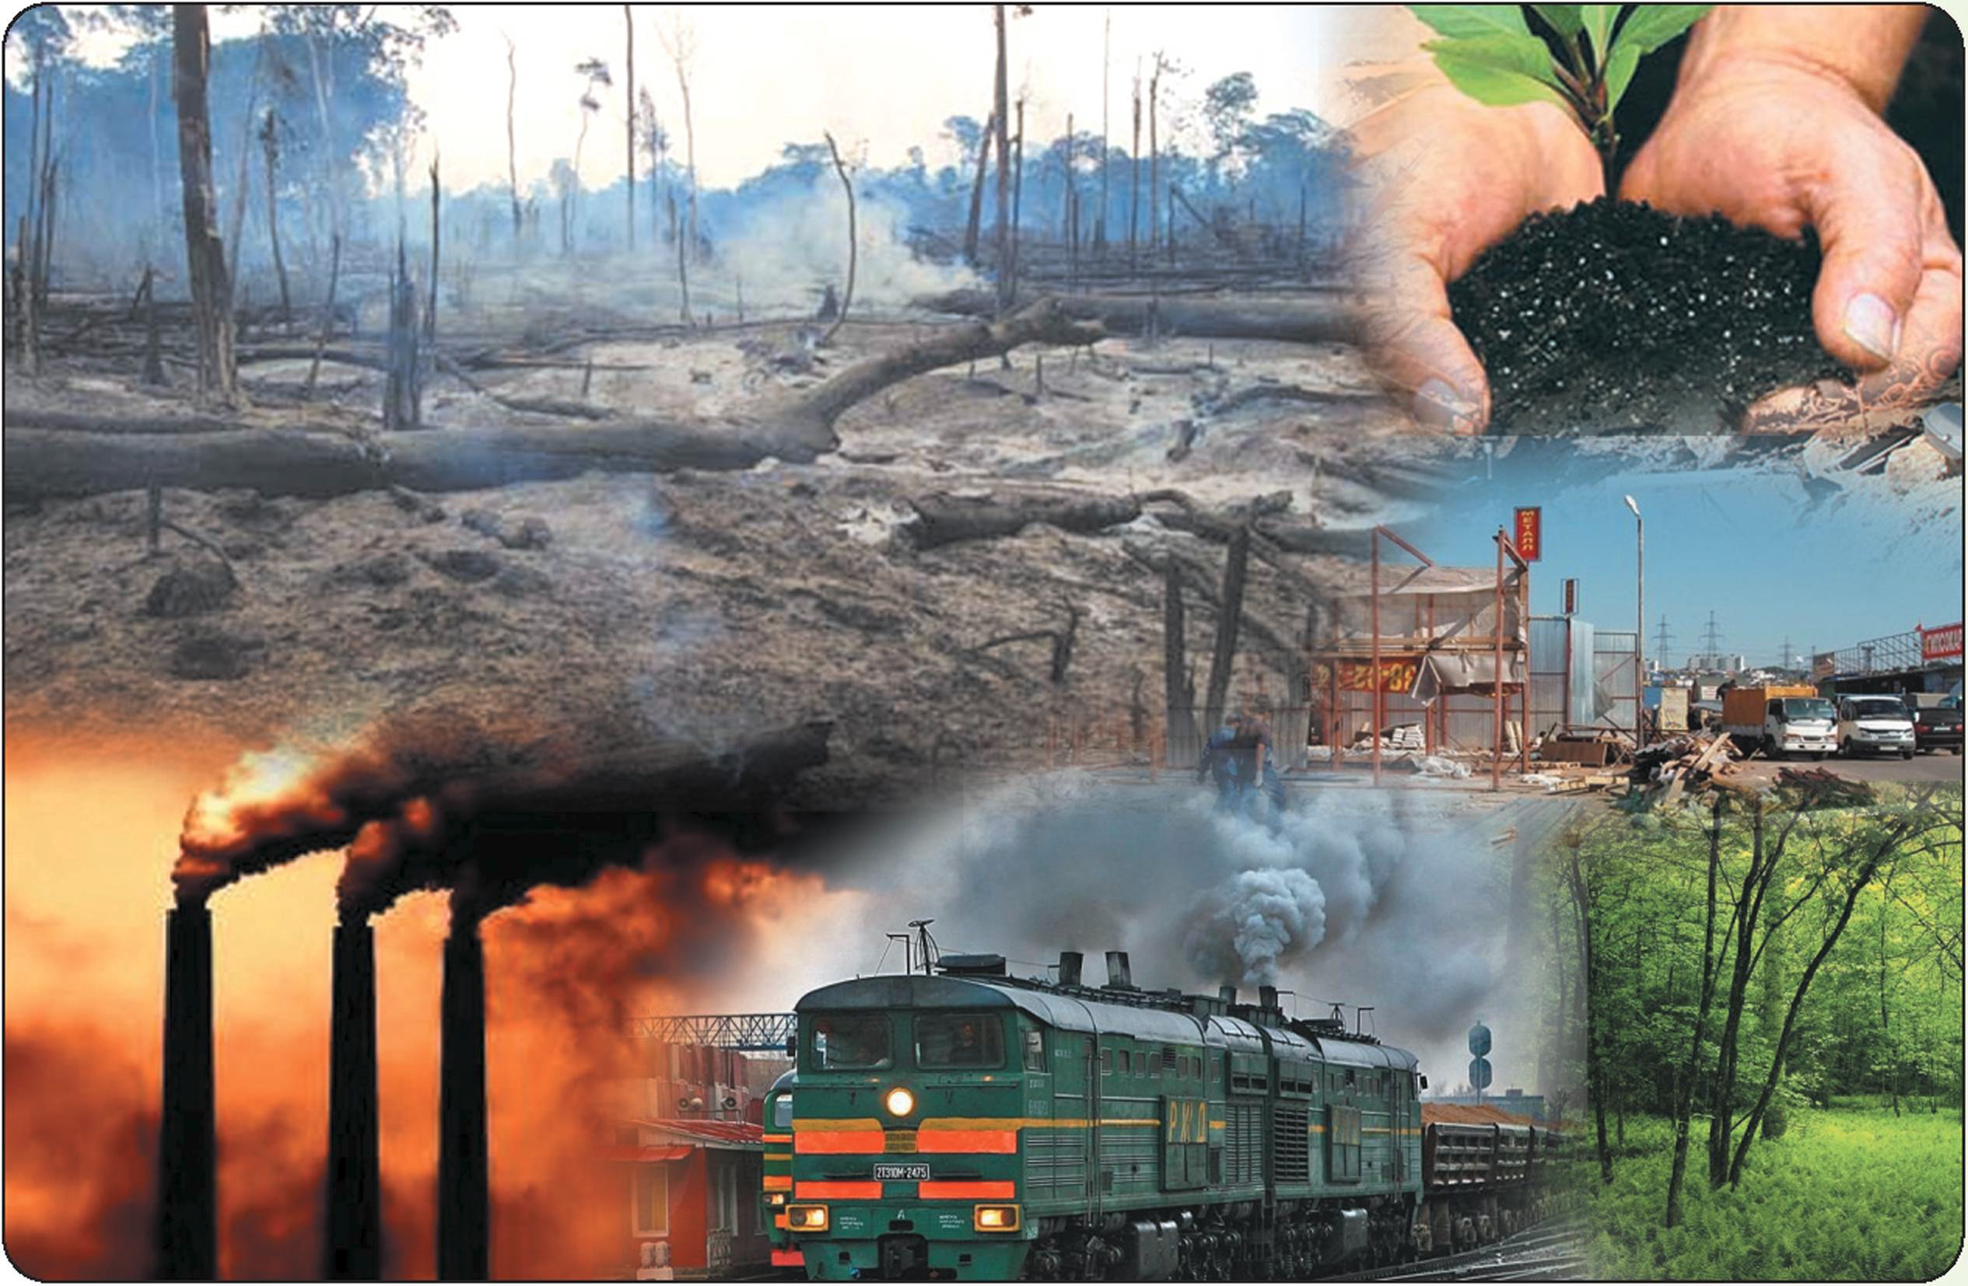

Slide 3
На состояние человеческого организма влияет питание, воздух, вода, эмоциональное состояние. Согласно исследованиям, более 80% заболеваний вызвано этими причинами. Слишком поздно мы осознали, что загрязнение окружающей природной среды и здоровье человека взаимосвязаны. Человек уверенно преобразует окружающую среду, создавая для себя комфортные условия. Развивается транспорт, промышленность, сельское хозяйство. В процессе хозяйственной деятельности в воздушное пространство и в воду выбрасываются тонны отходов. Они загрязняют среду обитания человека, создавая дискомфорт и угрозу здоровью человека и других организмов. Действия человека, направленные на улучшение условий существования, попутно их ухудшают. Мы загрязняем воздух, воду и почву, преобразуя среду обитания. И влияние окружающей среды с каждым годом становится более угрожающим, негативно влияя на организм человека.

Slide 4
Главные загрязнители воздуха

Slide 5
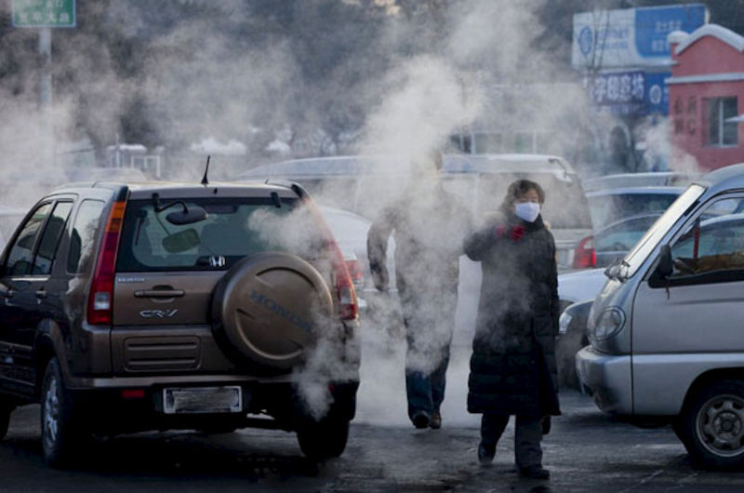
В среднем один легковой автомобиль выбрасывает в атмосферу за день около одного килограмма разных токсичных и канцерогенных веществ
Человек не может не дышать. Он делает это непрерывно. Влияние окружающей среды и ее компонентов на человека проявляется ежеминутно, когда он пропускает через легкие окружающий воздух. Мы вдыхаем воздух, усваивая находящийся в нем кислород и другие вещества. В воздух выбрасываются тонны веществ, которые или чужеродны для атмосферы, или нарушают процентное соотношение компонентов воздушной массы. 2/3 загрязнений приходится на выбросы автотранспорта. Продукты сгорания этилированного бензина, среди которых присутствуют свинец и другие тяжелые металлы. Опасность представляют выбросы тепловых электростанций, металлургических и химических предприятий.
Последствия влияния загрязнения на организм человека трудно не заметить. Серьезной проблемой являются заболевания, вызванные загрязнением окружающей среды, и ее нужно срочно решать.
Они вызывают рост онкологических заболеваний, приводят к аллергическим реакциям. Сильно страдает иммунная система.

Slide 6
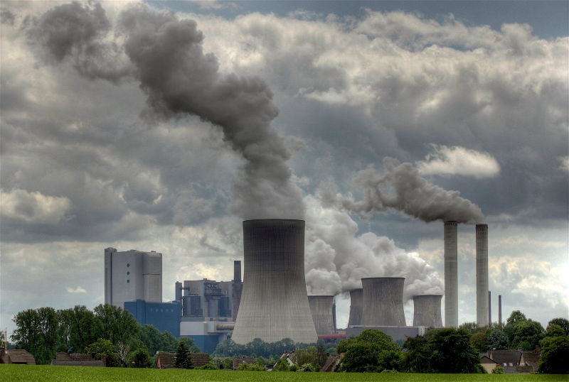
Вредные выбросы попадают в окружающую среду ежедневно и практически постоянно от различных предприятий
Чувствительность к загрязнениям воздуха зависит от возраста человека. К «группе риска» относятся дети от 3 до 6 лет и пожилые люди старше 60 лет. На них загрязненная атмосфера влияние оказывает более сильное, чем на другие возрастные категории.
Стоит задуматься об альтернативных, более чистых источниках энергии. Необходимо более активно применять солнечную энергию, а также энергию ветра, приливов и отливов.
Следует также строго следить за количеством выбросов при эксплуатации автотранспорта. Или пересаживаться на велосипеды. Ведь это и тренажер превосходный, и выбросов не делает.
В автомобилестроении следует развивать электромобили. В металлургии также следует делать акцент на применение электропечей.

Slide 7
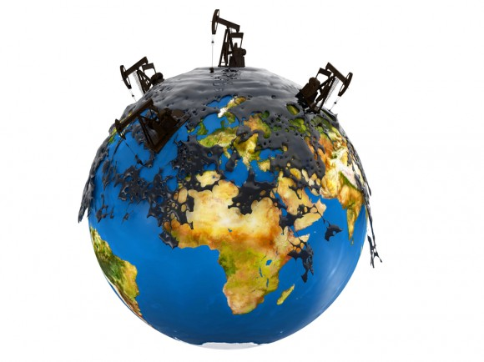
Влияние загрязнения воды

Slide 8
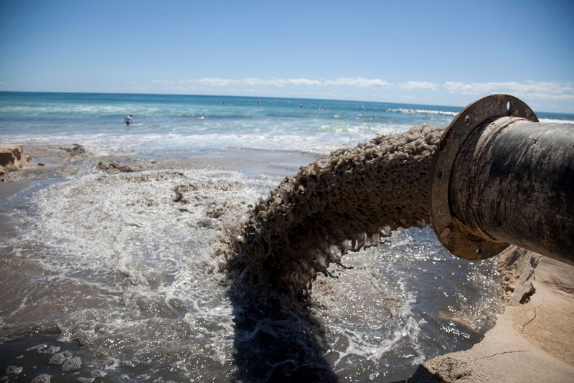
Мы получаем воду из окружающей среды и активно ее используем: пьем, готовим на ней пищу, моемся. Мы не только употребляем воду в чистом виде, но и получаем ее вместе с пищей, вдыхаем водяные пары вместе с воздухом. К сожалению, качество потребляемой воды ежегодно становится все хуже. 80-90 процентов водопроводной воды не соответствует санитарным нормам. Сточные воды промышленных предприятий попадают в грунт, водоемы. В океанах периодически случаются утечки нефти, загрязняющие воду. Осадки в виде дождя и снега выпадают вместе с атмосферными загрязнениями и попадают в почву и грунтовые воды.
Отходы жизнедеятельности человека и промышленных предприятий выбрасывают в окружающую среду опасные вещества, что приводит к нехватке чистой питьевой воды в масштабах планеты

Slide 9
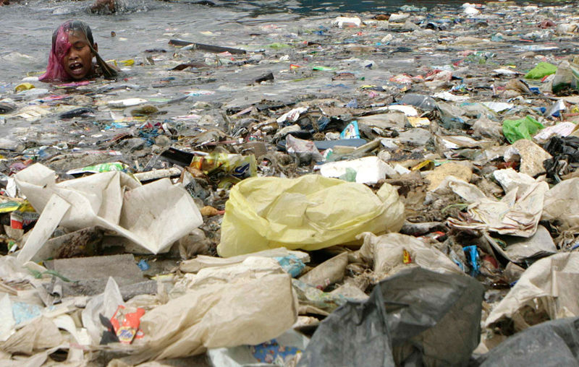
Мальчик плывет в загрязненных водах Манила
Влияние загрязнения окружающей среды на человека более значительно, чем может показаться с первого взгляда. Даже незначительная концентрация вредных веществ в воде может приводить к катастрофическим последствиям. Вредные вещества, процент содержания которых в воде невелик, попадают в организм обитателей водоемов. Там они постепенно накапливаются. Рыбу ловит и съедает человек, который находится на верхушке пищевой цепи. И процентное содержание данного вещества, попавшего в его ткани, в несколько тысяч раз выше, чем оно было первоначально в воде.
Влияние загрязнения окружающей среды на человека сильнее, чем на других живых существ. За годы жизни в его организме накапливается огромное количество вредных элементов. Их концентрация со временем достигает размеров, представляющих серьезную опасность для его здоровья и жизни.

Slide 10
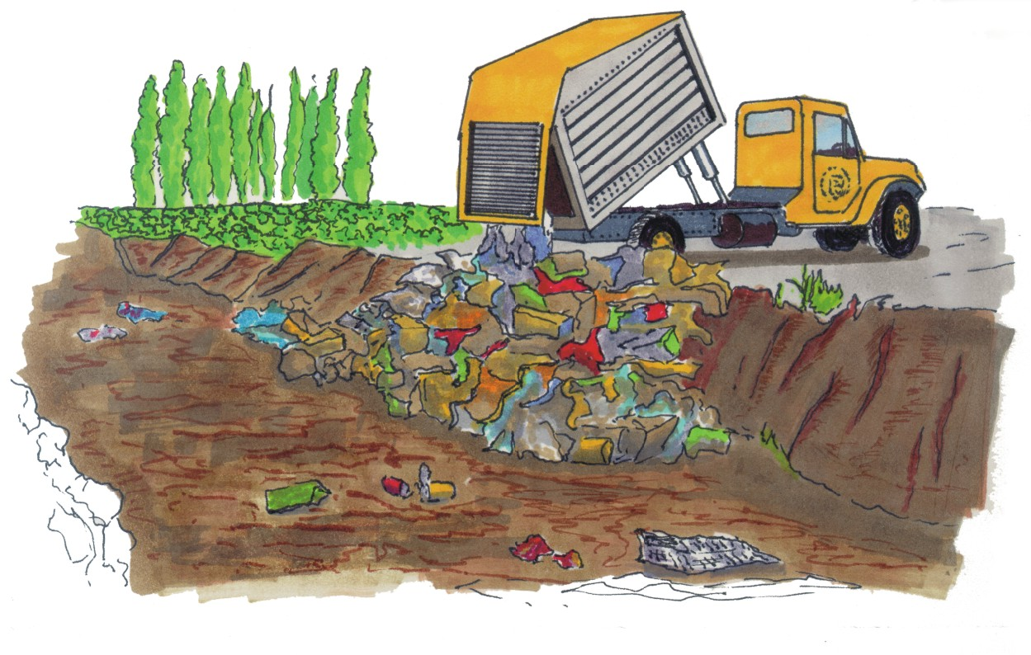
Загрязнение
почвы

Slide 11
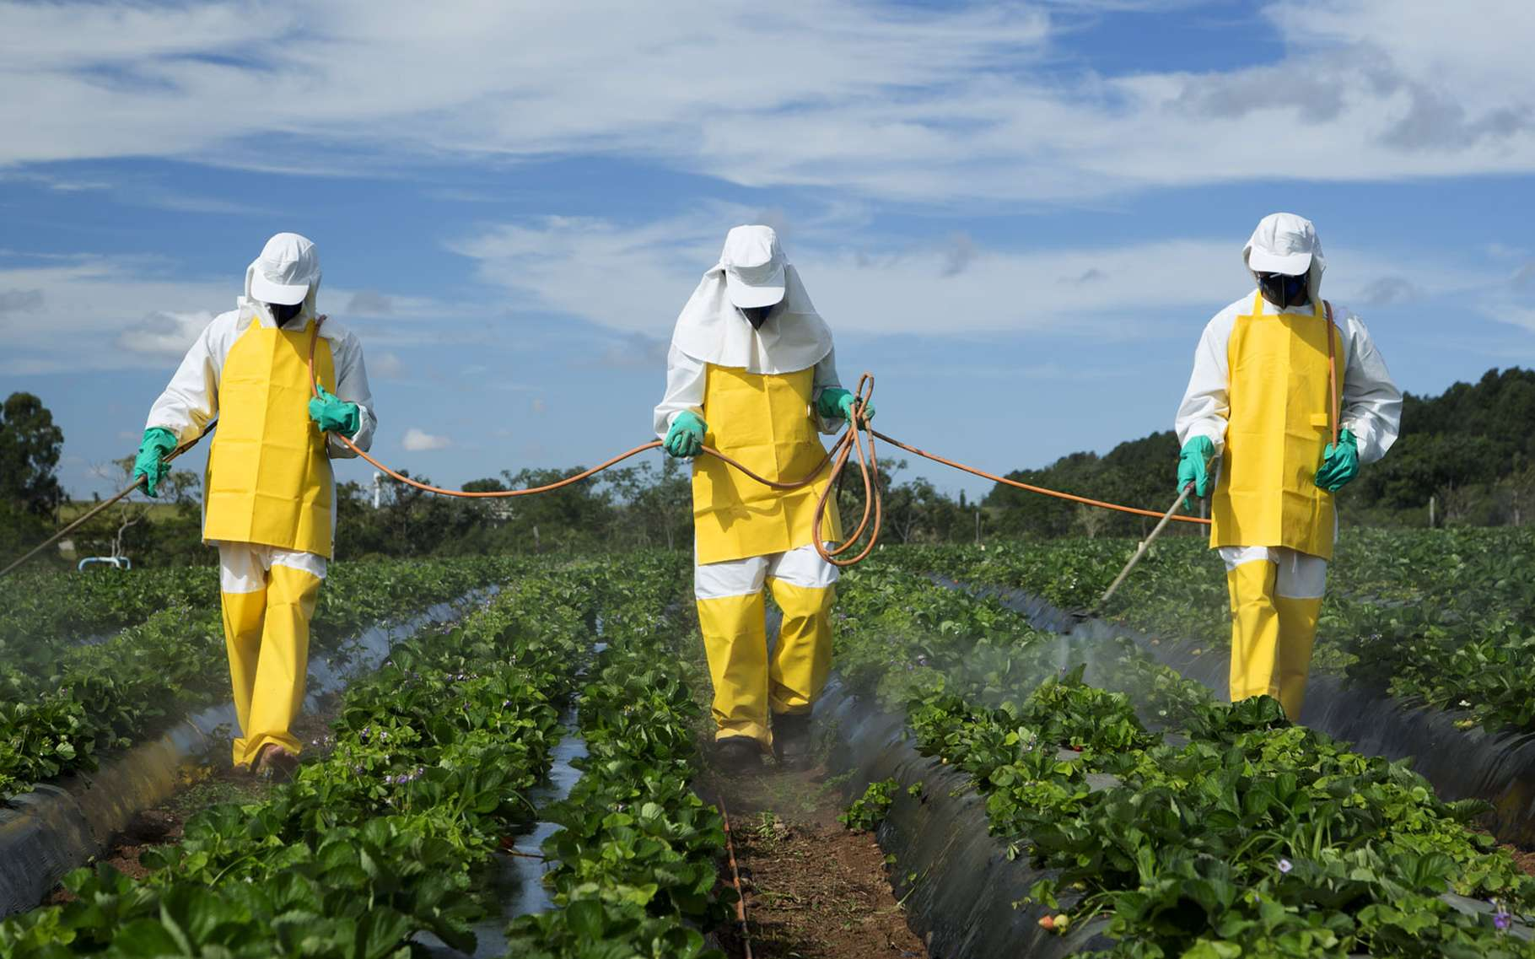
Отрицательное влияние также оказывает на человека загрязнение почв. Сточные воды, попадающие в почву, быстрорастущие свалки бытовых отходов – все это источники загрязнения почвы. Не стоит также забывать и о сельскохозяйственной деятельности. Всевозможные химические удобрения гербициды, пестициды, попадающие в почву, содержат химические вещества, оказывающие вредное воздействие на человека. А в наш организм они попадают с выращенными овощами зерновыми и фруктами. Мы также потребляем эти вещества с мясом травоядных животных, употреблявших в пищу отравленные растения. Все это отражается на нас и наших детях. Они с раннего возраста начинают страдать заболеваниями, которые в прошлом были присущи людям пожилого возраста.

Slide 12
А есть ли у нас еще будущее?

Slide 13
В 90 –е годы проводились исследования, учитывающие зависимость состояния здоровья человека от различных факторов. Ученые выяснили, что самочувствие населения зависит от состояния медицинского обслуживания на 10%, от генетической предрасположенности на 20%, а на 50 процентов наше здоровье определяется образом жизни. Влияние окружающей среды на здоровье человека оценивалось в 20%.
Повторные исследования показали, что эти показатели имеют тенденцию к существенным изменениям. Значимость медицины снижается до 5%, образа жизни – до 25%. В то же время экологический фактор возрастает до 40-процентной отметки. Таким образом, загрязнение окружающей среды и здоровье человека сегодня связаны друг с другом гораздо сильнее, чем десятилетия назад. И возникает вопрос, какое будущее нас ожидает? И есть ли у нас будущее?
Экологические проблемы встали в полный рост. Если влияние человека на природу привело к экологической катастрофе, значит, он должен найти силы, чтобы остановить бесконтрольное загрязнение среды обитания. Иначе человечеству угрожает деградация и вымирание.
Требуется принимать срочные меры по оздоровлению среды обитания. Только так мы можем спасти нашу Землю от постепенного вымирания живых организмов, превращения ее в пустыню. Ведь человек – это венец природы. И только он способен исправить ситуацию, превратив планету в уютный и цветущий оазис.

Slide 14
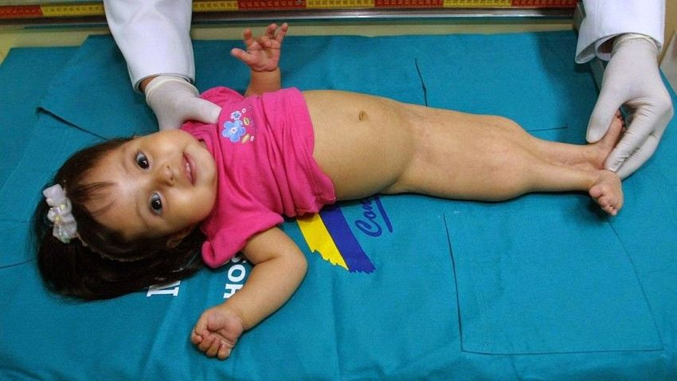
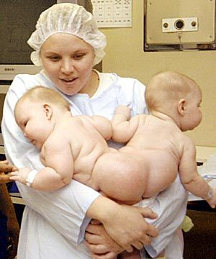
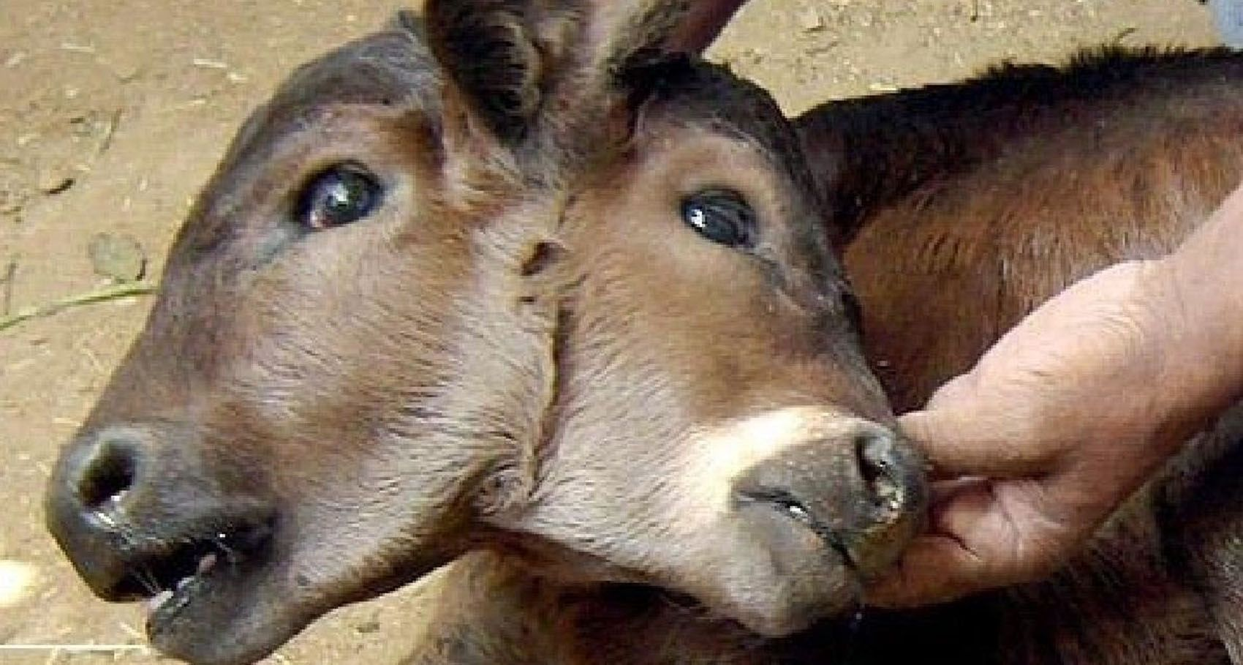

Slide 15
СПАСИБО ЗА ВНИМАНИЕ
2019 г.
ПРЕЗЕНТАЦИЮ
для вас подготовила:
Парамонова Марина Борисовна

